Slide 1
Презентация лабораторной работы №2
Российский Университет Дружбы Народов Факульткт Физико-Математических и Естественных Наук
Дисциплина: Операционные системы
Работу выполнял: Акуленко Максим Андреевич
С/б: 1032200540 НКНбд-01-20

Slide 2
Основная задача, которую мне нужно сделать
научиться отправлять и извлекать запросы из GitHub,
научиться работать с git-flow и сделать релиз, а затем отправить свой код в github.
Задачи
Настроить git на своем компьютере, инициализировать локальный репозиторий в папке с лабораторными работами, добавить все нужные файлы в репозиторий, подключить удаленный репозиторий с github, связать локальный и удаленные репозитории

Slide 3
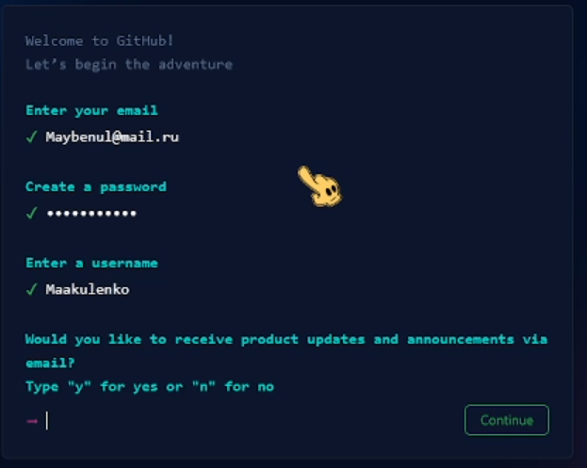

Slide 4
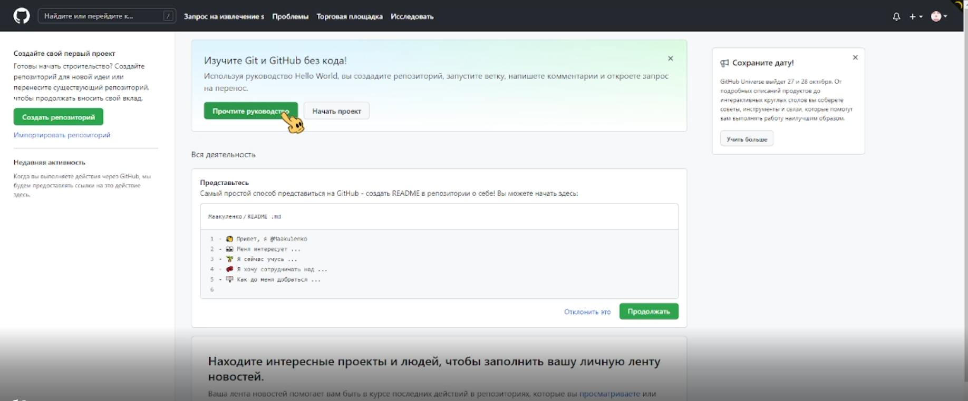

Slide 5
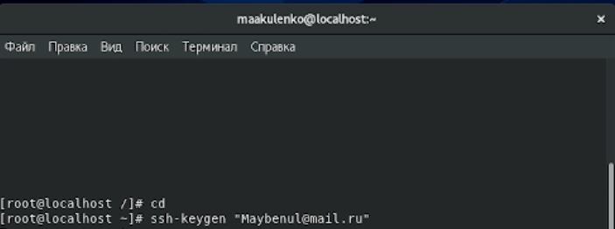

Slide 6
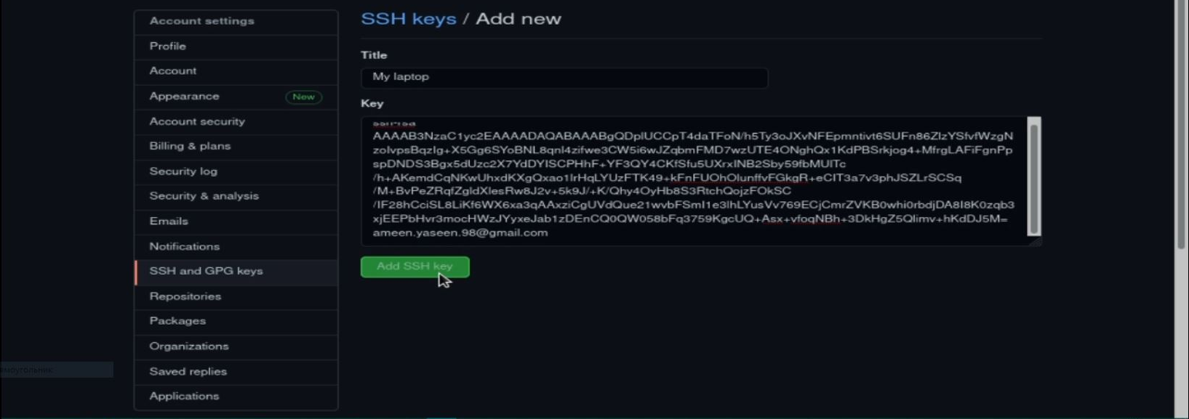

Slide 7
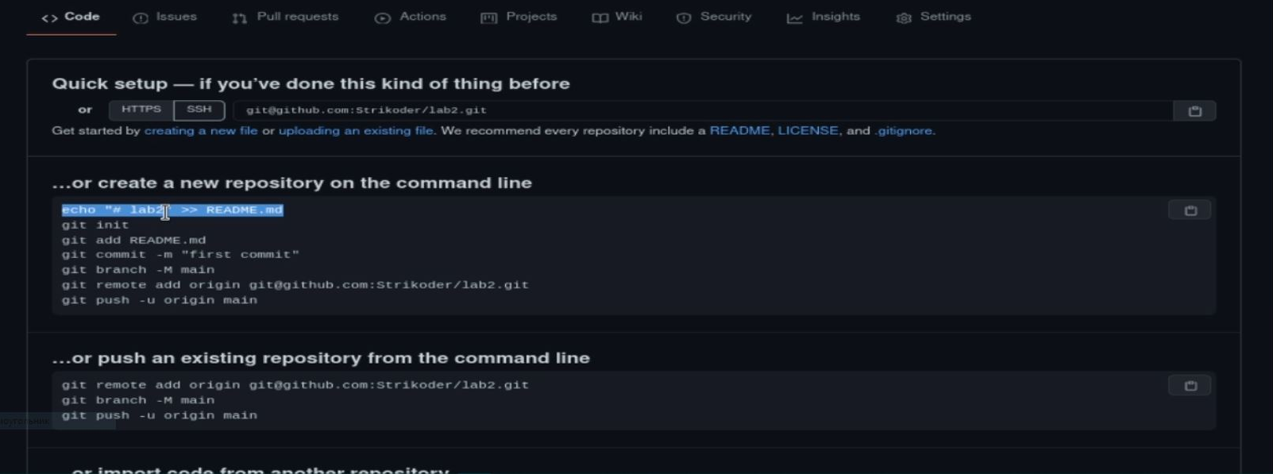

Slide 8
Вывод
я настроил Гит на своем компьютере, сделал версии и ветки и отправил им свой код, использовал ключ ssh и git-flow.

